Slide 1


“ROMPE LAS CADENAS DE TU PENSAMIENTO Y ROMPERÁS LAS CADENAS DE TU CUERPO…”
(RICHARD BACH) *
SI SIGUES HACIENDO LO QUE HACES, SEGUIRÁS OBTENIENDO LO QUE OBTIENES (ALBERT EINSTEIN)
EL MUNDO QUE HEMOS CREADO ES UN PROCESO DE NUESTRO PENSAMIENTO. NO SE PUEDE CAMBIAR, SIN CAMBIAR NUESTRA FORMA DE PENSAR.
(ALBERT EINSTEIN)
NUESTRAS PERCEPCIONES DE LA REALIDAD CREAN NUESTROS PENSAMIENTOS, Y ESTOS DISEÑAN NUESTRA VIDA

Slide 2
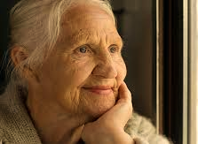
TODOS BUSCAMOS LA *FELICIDAD*…
LA FELICIDAD ES UN ESTADO INTERIOR
QUE SE VA DESCUBRIENDO POCO A POCO:
ES UNA EVOLUCIÓN, UN PROCESO…
LLEGAR A ESE ESTADO SIGNIFICA IR CADA VEZ MÁS ADENTRO, CADA VEZ MÁS PROFUNDO…
LA FELICIDAD ES NUESTRA ESENCIA
SE PUEDE SER FELIZ EN MEDIO DEL DOLOR, LA POBREZA Y LAS DIFICULTADES…

Slide 3
CONFUNDIMOS EL BIENESTAR CON LA FELICIDAD…
ALGUIEN PUEDE TENER UN GRAN BIENESTAR Y NO SER FELIZ
EL BIENESTAR ES ALGO QUE SE PUEDE “TRABAJAR”, CUIDAR…
LO LOGRAMOS CUANDO SABEMOS ELEGIR
LA MEJOR VERSIÓN DE NOSOTROS MISMOS: CUERPO, MENTE, PSIQUE, ESPÍRITU…
LAS EMOCIONES ESTÁN MUY LIGADAS A ESTA ELECCIÓN

Slide 4

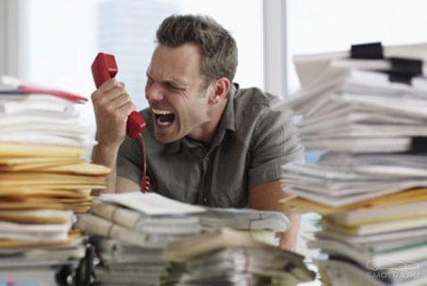
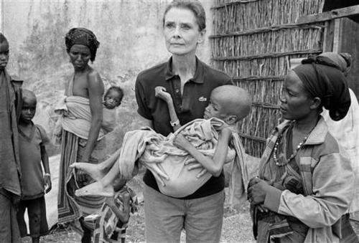
EL BIENESTAR Y EL SUFRIMIENTO ESTÁN LIGADOS A NUESTRA
RESPUESTA / REACCIÓN ANTE LAS CIRCUNSTANCIAS…
LAS EMOCIONES SON EL CORAZÓN DE NUESTRO PSIQUISMO Y EL MOTOR DE NUESTRAS ACCIONES Y DECISIONES

Slide 5
LAS EMOCIONES
Son reacciones PSICO – FISIOLÓGICAS
PENSAMIENTOS que se transforman en BIOQUÍMICA Y ENERGÍA
SEÑALES QUE LA MENTE ENVÍA A LAS CÉLULAS
SISTEMAS DE ALARMA:
*SEÑALAN EL PELIGRO A EVITAR
*O LO DESEADABLE QUE QUEREMOS LOGRAR
PREPARANDO AL ORGANISMO PARA DAR UNA RESPUESTA
Representan MODOS de ADAPTACIÓN a ciertos ESTÍMULOS (internos o externos).
Cuando PERCIBIMOS un objeto, persona, lugar, suceso, o recuerdo significativo -> Las emociones funcionan como…

Slide 6

EMOCIONES
NO SON
NI BUENAS
NI MALAS
NI NEGATIVAS
NI POSITIVAS
EN SÍ MISMAS
SOLO SON AGRADABLES O DESAGRADABLES.
BENEFICIOSAS O PERJUDICIALES
(DEPENDIENDO DE CÓMO LAS GESTIONEMOS)

Slide 7
TOMAMOS A LAS EMOCIONES DOLOROSAS O DIFÍCILES
COMO ALGO CONTRA LO QUE LUCHAR…
NO VEMOS QUE SU PAPEL ES EL DE AYUDARNOS
LUCHAR CONTRA ELLAS ES DARLES PODER
TRATAR DE OCULTARLAS, REPRIMIRLAS, HUIR DE ELLAS, ENFERMA NUESTRO CUERPO…
Y LOS FÁRMACOS PUEDEN AYUDAR EN MOMENTOS CONCRETOS DE LA VIDA. PERO NO CURAN LA CAUSA, LA RAÍZ…

Slide 8
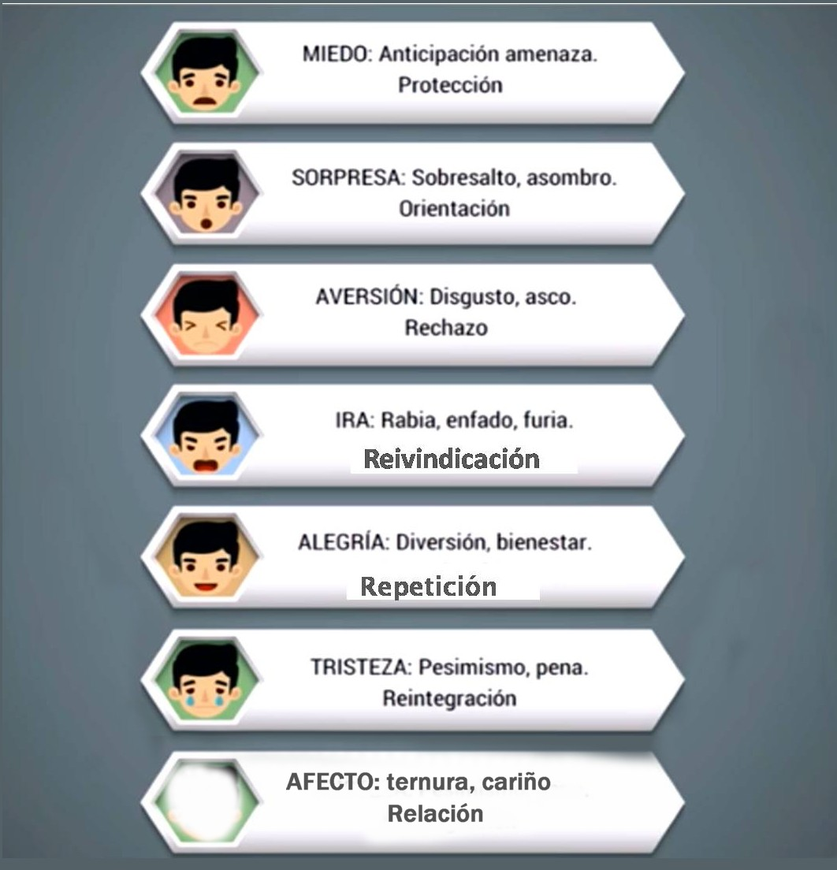

EMOCIONES PRIMARIAS Y SUS FUNCIONES:
.
.
a lo que nos daña
*

Slide 9
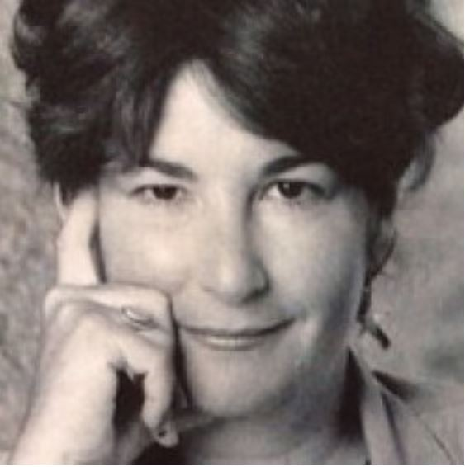
CANDACE PERT (1946 – 2013)
Estados unidos
Psiconeuroinmunóloga, Psicofarmacóloga y Bióloga
Descubrió el receptor opioide y
Escribió “Las moléculas de la emoción”
Explica cómo los pensamientos se convierten en materia
“CADA PENSAMIENTO GENERA UNA EMOCIÓN,
CADA EMOCIÓN MOVILIZA UN CIRCUITO HORMONAL
QUE IMPACTA EN LOS CINCO TRILLONES DE CÉLULAS QUE FORMAN UN ORGANISMO” (Candace Pert)

Slide 10
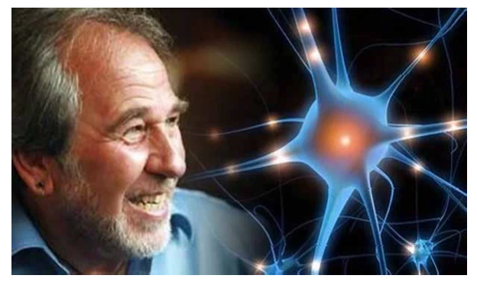
BRUCE LIPTON: (1944 -75 AÑOS)
BIÓLOGO CELULAR ESTADOUNIDENSE .
REVOLUCIONÓ el mundo científico con su libro “LA BIOLOGÍA DE LA CREENCIA”- 2006
DECLARADO POSTERIORMENTE UNO DE LOS MEJORES LIBROS CIENTÍFICOS…
“LA MENTE ES ENERGÍA.
CUANDO PIENSAS, TRANSMITES ENERGÍA, Y LOS PENSAMIENTOS SON MÁS PODEROSOS QUE LA QUÍMICA.
LAS PROPIAS CREENCIAS SE CONVIERTEN EN UN CAMPO ENERGÉTICO, UNA TRANSMISIÓN, Y ÉSTA SE TRANSFORMA EN UNA SEÑAL QUE ES CAPAZ DE CAMBIAR EL ORGANISMO”

Slide 11
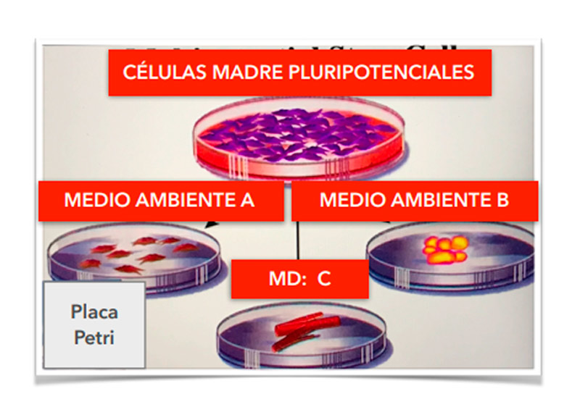

Slide 12
EL MEDIO AMBIENTE MÁS PODEROSO PARA LA CÉLULA:
CREENCIAS
PERCEPCIONES
PENSAMIENTOS
EMOCIONES
PÉPTIDOS (moléculas)
SALUD
CÉLULAS
ENFERMEDAD

Slide 13
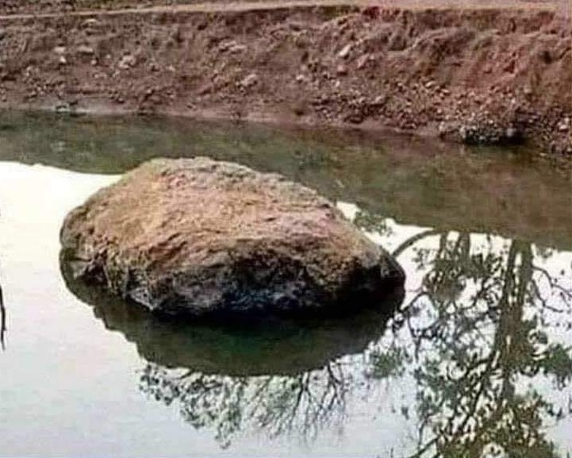
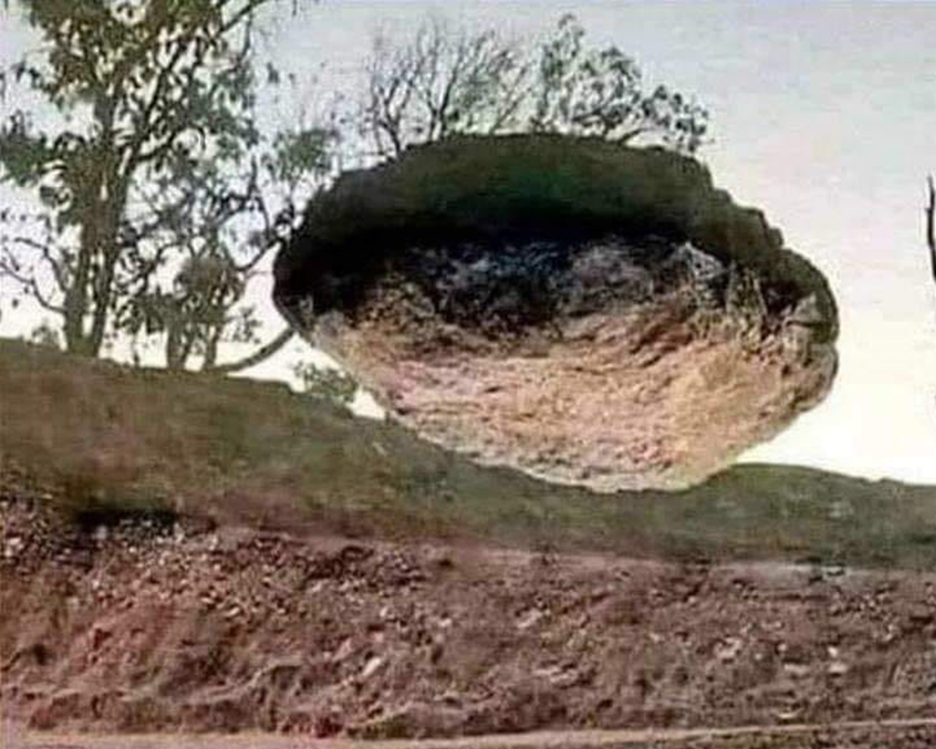
LAS CREENCIAS NO ESTÁN BASADAS EN LA REALIDAD SINO EN LO QUE CREES QUE ES LA REALIDAD.
SIGNIFICAN LA PERSPECTIVA DESDE LA CUAL PERCIBIMOS NUESTRA VIDA, A LOS DEMÁS, EL MUNDO… TODO!!!
SON “PARADIGMAS”, ESQUEMAS DE REACCIÓN Y CONDUCTA. CREAN NUESTROS PATRONES DE PENSAMIENTO
KAABA

Slide 14
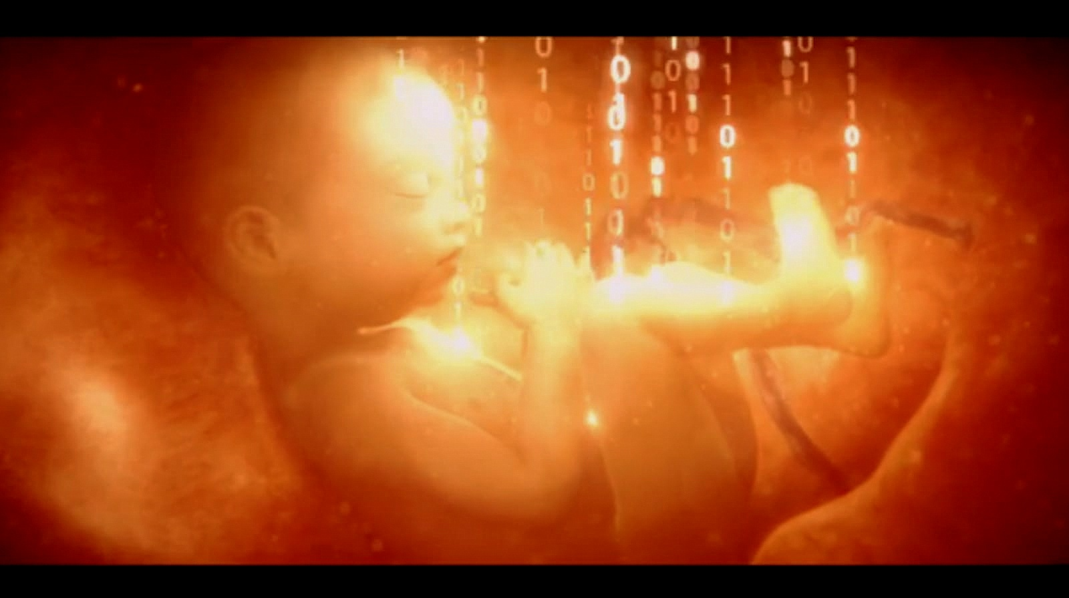

CONDICIONAMIENTOS FAMILIARES, SOCIALES RELIGIOSOS…
AMOR RECIBIDO
EXPERIENCIAS VIVIDAS
VALORES – REGLAS - TABÚES
SUPUESTOS SOBRE LA REALIDAD
MIEDOS HEREDADOS
SENTIMIENTOS DE CULPA
VICTIMISMO
NADIE TIENE LA CULPA
*
FALSOS SENTIDOS DEL DEBER
AUTOESTIMA ALTA O BAJA

Slide 15

*

Slide 16






(CREENCIAS)
PERCEPCIÓN DE LA REALIDAD
NUESTRA SALUD Y BIENESTAR DEPENDEN
EN GRAN PARTE
DE LO QUE CREEMOS Y PENSAMOS:
DE CÓMO PERCIBIMOS LA REALIDAD
CONOCIÉNDONOS PROFUNDAMENTE PODEMOS CAMBIAR NUESTRA VIDA
PENSAMIENTOS
EMOCIÓN
CONDUCTAS:
REACTIVAS - ADICTIVAS
CONSCIENTES - LIBERTAD
REACCIONES FISIOLÓGICAS
PÉPTIDOS (MOLÉCULAS)
CÉLULA

Slide 17
CREENCIAS – PARADIGMAS –
MAPAS OCULTOS
QUE CONDICIONAN NUESTRA VIDA
¿…SOMOS CONSCIENTES DE NUESTROS PENSAMIENTOS, PERCEPCIONES Y CREENCIAS?

Slide 18
SI NO TOMO DISTANCIA, LOS PENSAMIENTOS OCURREN, ME AFECTAN, ME CONTROLAN Y, NI ME ENTERO… ESO ES VIVIR UNA VIDA INCONSCIENTE, AUTÓMATA…
SENTIR EL CUERPO PARA TOMAR DISTANCIA DE LA MENTE Y OBSERVARLA. SOLO PUEDO ACCEDER A MIS PENSAMIENTOS Y CAMBIARLOS SI PUEDO “VERLOS”

Slide 19
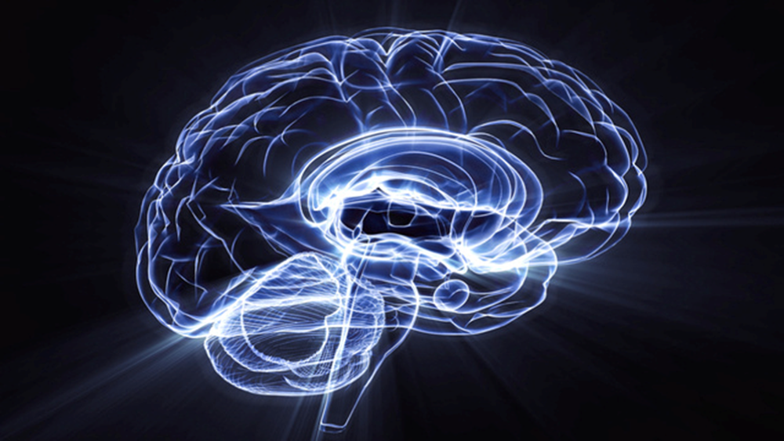

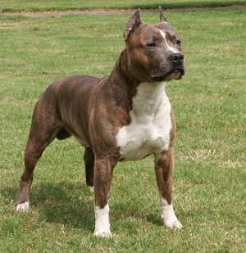
LA VELOCIDAD DE PERCEPCIÓN Y RESPUESTA DE LA AMÍGDALA, A VECES NO DA TIEMPO A QUE EL NEOCÓRTEX (MÁS LENTO), PUEDA HACER EL ANÁLISIS Y TOMAR EL CONTROL… Y…
SISTEMA LÍMBICO PRIMITIVO:
MEMORIAS PASADAS
ESTÍMULO (Percepción)
SALTA EL PILOTO
AUTOMÁTICO
GENERAN PENSAMIENTOS Y ESTOS EMOCIONES Y…
RESPUESTA AUTOMÁTICA REACCIÓN -> ACCIÓN

Slide 20
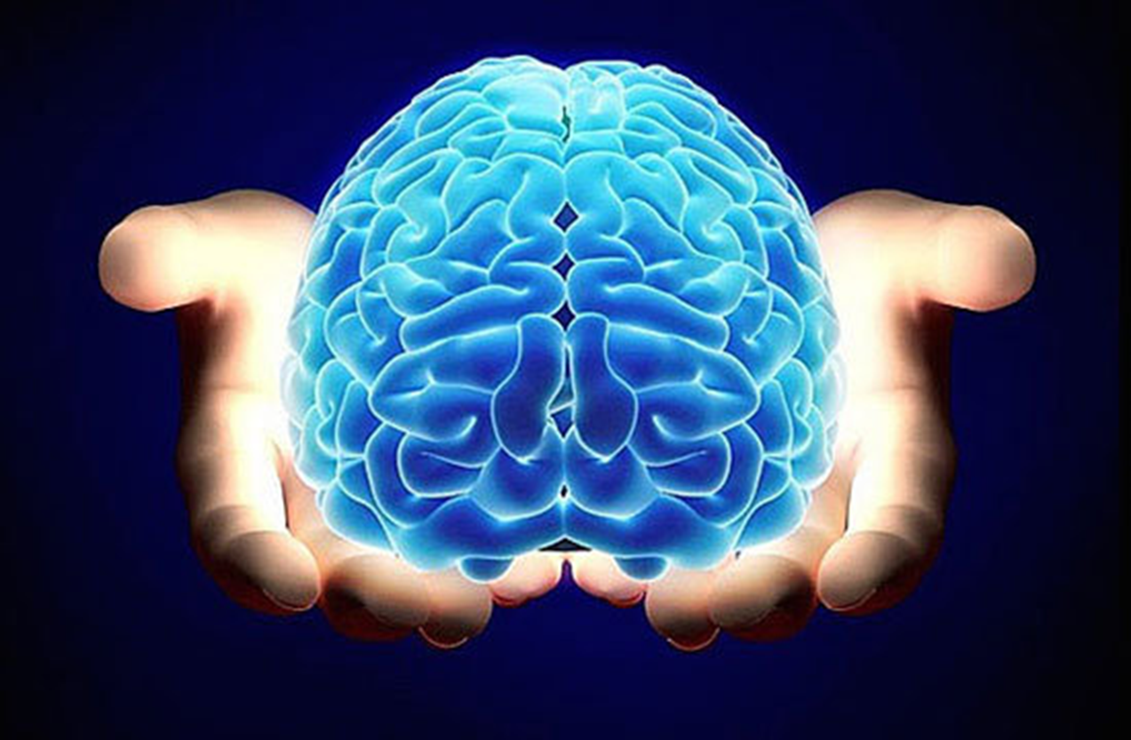
OTRO CAMINO, OTRO NIVEL DE CONCIENCIA:
EL CIRCUITO SUPERIOR DE CONCIENCIA
PODEMOS ELEVAR EL NIVEL DE CONSCIENCIA MEDIANTE LA MEDITACIÓN.
DESPERTANDO LA CONCIENCIA CORPORAL, LA SENSIBILIDAD, LA PRESENCIA… EL DARSE CUENTA

Slide 21




CÓMO SE LLEGA A UNA
RESPUESTA POSITIVA PARA TODOS…
ANALIZA Y TOMA EL CONTROL DE LA SITUACIÓN Y...
INFORMACIÓN AL NEOCÓRTEX
DECIDE LA RESPUESTA O ACCIONES OPORTUNAS
SOY DUEÑO/A DE LA SITUACIÓN Y DECIDO…
D
C
GENERAN PENSAMIENTOS Y ESTOS EMOCIONES…

Slide 22
SOLO PUEDO ELEGIR LIBREMENTE
SI TENGO UN ELEVADO
ESTADO DE CONSCIENCIA
(Eckhart Tolle)
SI SOY MÁS CONSCIENTE DE MI REALIDAD INTERNA:
*MEJOR PODRÉ RESPONSABILIZARME DE MI MISMO/A
*MAYOR BIENESTAR EN MI VIDA
*MEJORES RELACIONES HUMANAS
*ESTARÉ “PRESENTE” PARA MIS ALUMNOS

Slide 23

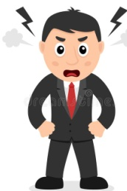
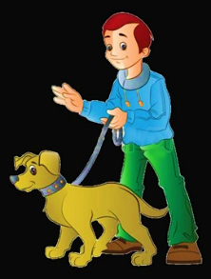

Slide 24
1.-PILOTO AUTOMÁTICO:
RESPUESTA NEUROFISIOLÓGICA generada por la MEMORIA del MIEDO: Sudor, palpitaciones, temblor, respiración agitada, boca seca, nerviosismo, opresión…
REACCIÓN EMOCIONAL: MIEDO=> rabia, juicios, rechazo =>CONDUCTA (Malestar)
2.- CÓMO LLEGAR A UNA BUENA ELECCIÓN?
SIENDO CONSCIENTE (MIRAR “ADENTRO”)
TOMANDO DISTANCIA…
RESPUESTA NEUROFISIOLÓGICA- (Aviso de que pasa algo “dentro”)
DARSE CUENTA - SENTIR LA EMOCIÓN: TOMAR CONCIENCIA DEL MIEDO
GESTIONAR LAS EMOCIONES SENTIDAS- (AUTORREGULACIÓN EMOCIONAL)
ACCIÓN O RESPUESTA CONDUCTUAL POSITIVA (Bienestar)

Slide 25
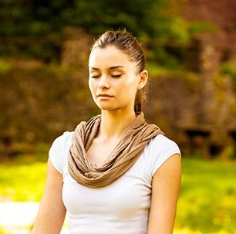
AFRONTAR
HAZTE CARGO DE TUS EMOCIONES: SON TU RESPONSABILIDAD…
DARME CUENTA: QUÉ SIENTO
PERMITIRME SENTIRLAS
LOCALIZARLAS EN EL CUERPO
RESPIRAR CON ELLAS
LLENARNOS DE COMPASIÓN (NO JUICIOS)
TOMAR DISTANCIA: SER “TESTIGO” DE lo que pasa

Slide 26

MANTENER LA CALMA:
*CONEXIÓN CON UNO MISMO
CENTRARSE
SINTIENDO EL CUERPO - RESPIRAR
*EQUILIBRIO Y PRESENCIA:
CALMAR LA MENTE (OBSERVARLA SIN DARLE CREDIBILIDAD)
*SENTIR LA EMOCIÓN Y RESPIRAR PARA CALMARSE
*ESPACIO INTERNO DE CALMA:
RELAX -RESPIRO CALMA, PAZ…
ESTOY BIEN EN MI MUNDO
AUTORREGULACIÓN EMOCIONAL
*ACTUAR
*

Slide 27
SENTIR
(ACOGER)
GESTIONAR
(DISOLVER EL “NUDO”)
CULTIVAR
EMOCIONES
BENEFICIOSAS
PARA TODOS
REGULAR
(ENFRENTAR EL MOMENTO)
EXPRESAR
(LIBERAR ENERGÍA)

Slide 28
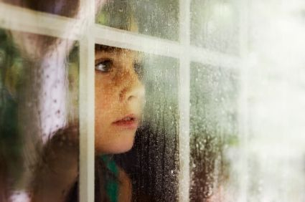
¿CÓMO TE SIENTES?
TE COMPRENDO.
VOY A AYUDARTE

Slide 29
EXPRESAR Y LIBERAR EMOCIONES:
(Hacer FLUIR la energía)
LLANTO – GRITOS - CANTO
GIBBERISH – PEDORRETAS *
GESTICULAR *
CAMINAR - CORRER – SALTAR – MOVIMIENTO…
KUNDALINI – DANZA SUFI*
RESPIRACIONES VARIAS *
EXPRESAR LO QUE SIENTO CON LA PERSONA ADECUADA
ESCRIBIR MIS SENTIMIENTOS: CARTA, POESÍA, DIARIO…

Slide 30

GESTIONAR NUESTRAS EMOCIONES:
RECONOCERLAS (CONOCERME)
ACEPTARLAS (ACOGER LO QUE SIENTO)
SENTIRLAS TOTALMENTE
LIBERARLAS… (EXPRESARLAS…)
RESPIRAR CON ELLAS
INVESTIGAR SU NATURALEZA
DES-IDENTIFICARNOS DE ELLAS
LLENARNOS DE AMOR Y PAZ
*

Slide 31
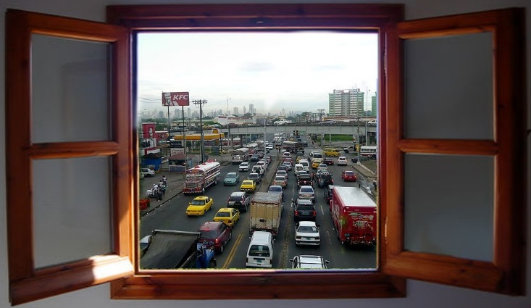
EL TRÁFICO NO TE AFECTA PORQUE ESTÁS “DENTRO”
ESTÁS EN TÍ:
SINTIENDO TU SER FÍSICO, ACCEDES A LA
PROFUNDIDAD QUE ERES
TÚ ERES LA PRESENCIA,
EL TESTIGO CONSCIENTE

Slide 32
ACEPTAR LAS EMOCIONES COMO AYUDA EN NUESTRA VIDA
CONOCERLAS
ACOGERLAS
SENTIRLAS
EXPRESARLAS
RESPIRARLAS
APRENDER A
REGULARLAS
EN EL MOMENTO EN QUE OCURREN
GESTIONAR LAS EMOCIONES QUE NOS DUELEN
CULTIVAR EMOCIONES QUE NUTRAN NUESTRO SER

Slide 33
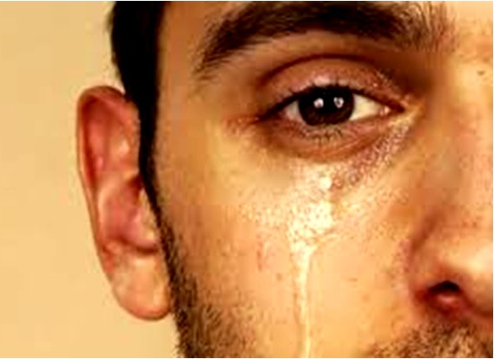
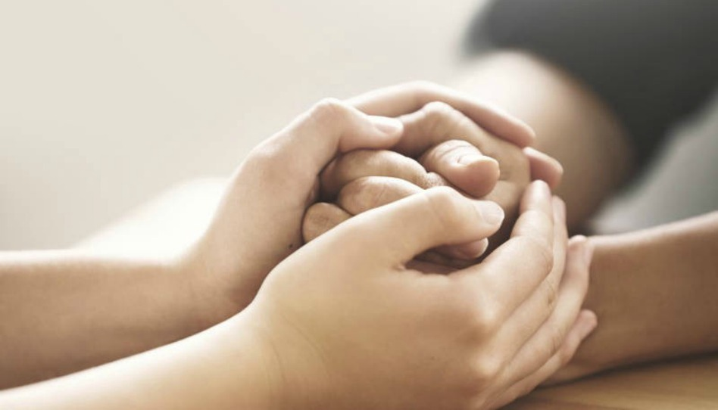
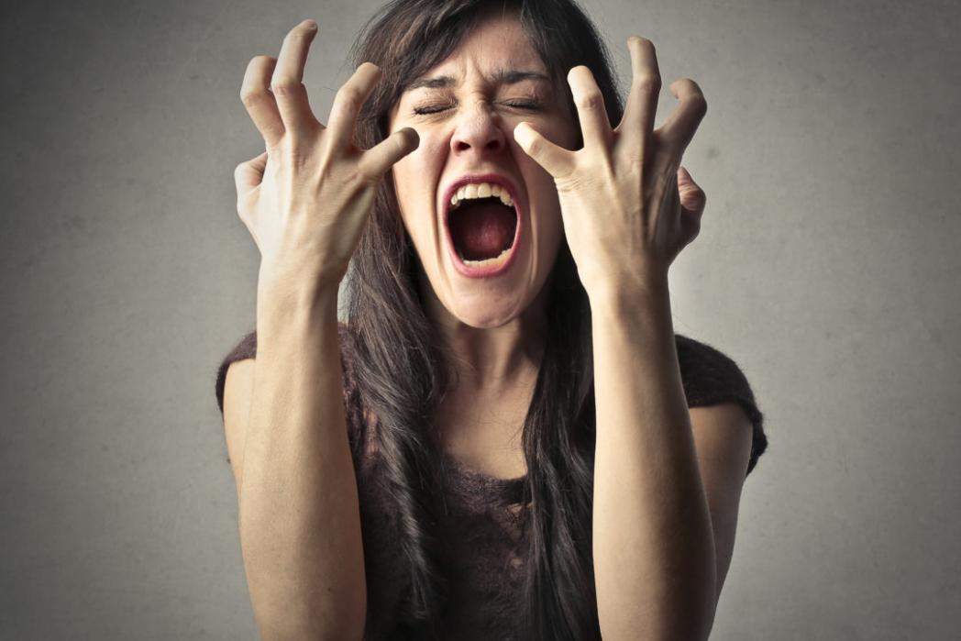

ACEPTAR LAS EMOCIONES DESAGRADABLES COMO PARTE DE NUESTRA VIDA, COMO UNA ENERGÍA QUE NOS DA PODER
SIN SENTIMIENTOS DE CULPA
SIN NEGARLAS, NI HUIR DE ELLAS
SIN ENMASCARARLAS
SIN REPRIMIRLAS O BLOQUEARLAS.
HAY QUE VIVIRLAS, SENTIRLAS… EXPRESARLAS Y GESTIONARLAS

Slide 34
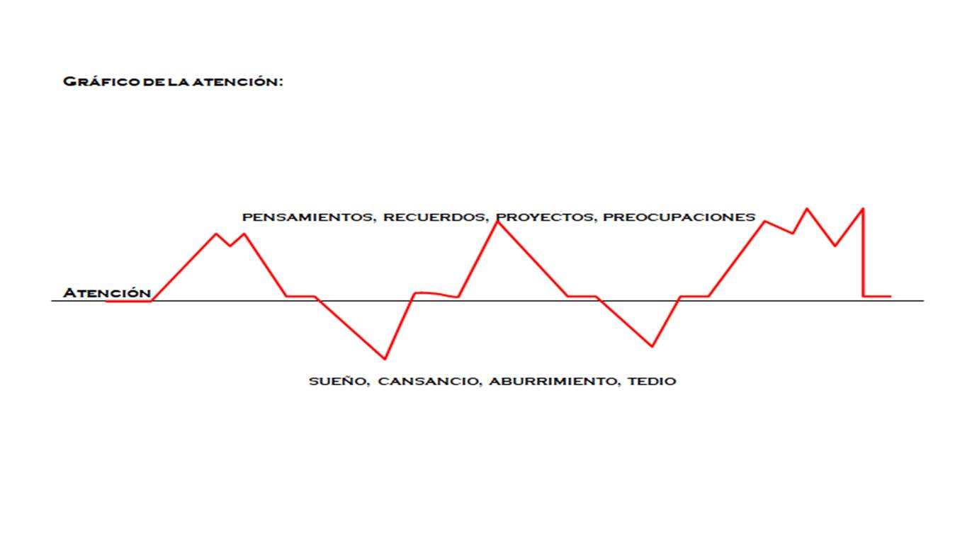
PASADO FUTURO

Slide 35

QUÉ HACER ANTE UNA PÉRDIDA, UNA DESGRACIA O CAMBIOS MUY FUERTES?
1.- PERMITIRSE LIBERAR ESAS DOLOROSAS EMOCIONES QUE NOS SUPERAN:
LLANTO – GRITOS…
TÉCNICAS DE LIBERACIÓN: GOLPEAR, PATALEO, CORRER, KUNDALINI…
HABLAR DE LO QUE SENTIMOS CON PERSONAS QUE NOS APRECIAN
2.- RODEARSE DE PERSONAS QUE NOS ESCUCHEN Y ACOMPAÑEN
3.- MOMENTOS DE SILENCIO Y SOLEDAD PARA ENFRENTAR LA SITUACIÓN DOLOROSA
4.- GESTIÓN DE EMOCIONES. (CON ALGUIEN QUE NOS GUÍE)
5.- EJERCICIOS DE ACEPTACIÓN DE LA REALIDAD
6.- PRÁCTICAS DE COHERENCIA CARDÍACA
7.- MEDITAR, MEDITAR, MEDITAR…

